Slide 1
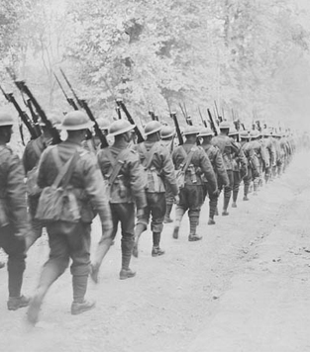
Cees Historia Nº1 UNIDAD: EL SIGLO XX - 1ª GUERRA MUNDIAL 1914 - 1919
OBJETIVO DE APRENDIZAJE
- Analizar el impacto de la 1ª Guerra Mundial en el orden geopolítico mundial.
Asignatura: CEES
Profesora: Marcela Contreras Molina.

Slide 2
¡¡Bienvenidos!!
Junto con saludarles y esperar se encuentren bien, les quiero dejar la siguiente tarea para resolver. Espero de ustedes compromiso y dedicación para resolver las actividades, recordándoles que gran parte de nuestros aprendizajes los podemos conseguir si somos perseverantes y nos proponemos investigar para aprender.
La actividad se trata de utilizar distintas fuentes para obtener información relevante solicitada sobre los Antecedentes de la 1ª Guerra Mundial, a fin de analizar los elementos que se irán configurando para el estallido de la Gran Guerra del siglo XX.
Al finalizar, recuerda completar de forma objetiva y responsable la autoevaluación que incluye esta actividad, considerando que es parte de la evaluación de proceso y calificación.
A continuación te invito a resolver este material de la forma más autónoma posible, pero si tienes dudas debes consultar al correo y teléfonos que se entregan más adelante. Te invito a seguir fielmente las reglas para responder y así hacer más expedita tu evaluación.

Slide 3
INSTRUCCIONES PARA EL DESARROLLO DE LA ACTIVIDAD
El siguiente PPT forma parte de la Unidad: “1ª Guerra Mundial”. Aquí encontrarás el sub-tema “Antecedentes de la Guerra: Imperialismo y Colonialismo”. Para el desarrollo de las actividades propuestas considera lo siguiente:
Este trabajo es INDIVIDUAL y de creación ORIGINAL. No se acepta ningún tipo de plagio o copia en su desarrollo.
Éste material corresponde a una nota formativa equivalente al 25% de una nota sumativa.
Debes redactar tus respuestas en el espacio asignado en este PPT y reenviar finalizado a la Profesora, para su revisión y calificación. No envíes fotografías u otros formatos de archivos (PDF, HTML, One Drive). Sólo debe ser enviado como archivo adjunto en formato extensión .pptx ó .ppt
La fecha de entrega de este trabajo es el día Jueves 09 de Abril al correo institucional de la Profesora, indicando en el asunto NOMBRE COMPLETO Y CURSO del estudiante:
mcontreras@cldv.cl
- Las dudas y consultas al correo especificado más arriba, o al teléfono: +56982119224 en horario de 8:15 a 13:00 horas o entre las 15:00 y las 18:30 horas.
IMPORTANTE: Al finalizar tu trabajo completa la columna “¿Cómo lo hice?” en la pauta de indicadores de puntaje de la página siguiente, marcando con una X la opción (Sí / No ) que mejor representa, según tu reflexión, el desempeño en el trabajo realizado.

Slide 4
INDICADORES DE PUNTAJE
INDICADORES El alumno/a |  | ¿CÓMO LO HICE? |  | PTJE IDEAL | PTJE REAL
ACTITUDINAL | 1. Desarrolla su trabajo en forma individual, según indicaciones dadas. |  |  | 5
 | 2. Presenta un trabajo que evidencia originalidad. No se observa plagio total o parcial de ningún tipo. |  |  | 8
 | 3. Es puntual en el cumplimiento de plazos en el envío del Módulo: Jueves 09 de Abril. |  |  | 5
PROCEDIMENTAL | 4.Evidencia un alto nivel de compromiso y responsabilidad con su autoaprendizaje, reflexionando y completando autoevaluación, inserta en esta Pauta de Cotejo. |  |  | 5
 | 5. Desarrolla el módulo demostrando una excelente redacción y uso de adecuado vocabulario para expresar sus respuestas. |  |  | 5
 | 6. Desarrolla el módulo demostrando una excelente ortografía acentual, puntual y literal. |  |  | 5
CONCEPTUAL | 7. Comprende los conceptos de Imperialismo y Colonialismo, elaborando una definición propia de cada uno. |  |  | 8
 | 8. Observa y analiza correctamente la información que proporcionan distintas caricaturas de la época. Fundamenta su interpretación, identificando el mensaje que transmiten. |  |  | 16
 | 9. Identifica las posesiones coloniales de cada una de las potencias europeas del siglo XIX. |  |  | 20
TOTAL |  |  |  | 77

Slide 5
I. ANTECEDENTES DE LA 1º GUERRA MUNDIAL
1ª GUERRA MUNDIAL
Imperialismo y Colonialismo
Paz Armada
Formación de Alianzas
Atentado de Sarajevo

Slide 6
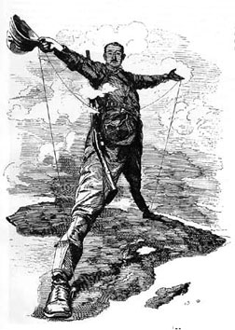
1. IMPERIALISMO EUROPEO
Durante todo el siglo XIX, Europa experimentó profundos cambios en todos los ámbitos de la vida humana:
- En lo Demográfico, se produjo un aumento significativo de su población debido al mejoramiento de la alimentación y de las condiciones sanitarias.
- En lo Económico, el proceso de industrialización cambió el modo de producción y la organización del trabajo, pudiendo ofrecer enormes volúmenes de productos para su comercialización. Se hizo necesaria la ampliación de los mercados locales, por lo que se generó un comercio internacional a gran escala. El desarrollo del transporte y las comunicaciones permitió la conexión de Europa con diferentes partes del mundo; la circulación de bienes y servicios se llevó a cabo en cantidades y velocidades hasta entonces desconocidas.
- En lo Político, la formación de Estados Nacionales generaba profundos sentimientos patrióticos entre sus habitantes y la necesidad de sus gobernantes de aumentar su poder por sobre los demás países.
Sin embargo, desde el último tercio del siglo XIX, estos cambios tan auspiciosos mostraron algunos inconvenientes.
El crecimiento de la población demandaba más alimentos y espacios habitables, necesidad que no siempre podía ser satisfecha por los nuevos Estados.
La industria requería de una creciente cantidad de materias primas, escasas en los pequeños territorios europeos, y además, de un mercado más amplio para que absorbiera su producción.
Sumado a lo anterior, el nacionalismo exacerbado de algunos países produjo el establecimiento de medidas económicas de carácter proteccionista, que dificultaban el intercambio entre las naciones europeas y hacían surgir la necesidad de obtener las materias primas en otros lugares del planeta y a menor costo.

Slide 7
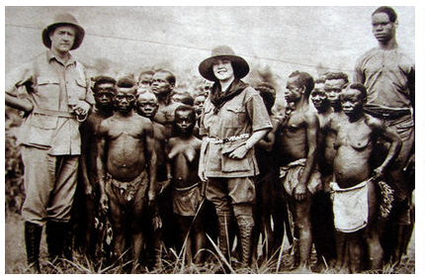
Junto con el auge nacionalista que se vivía en Europa, las ansias de poder de sus gobernantes hacían ver en la expansión de sus dominios un símbolo de prestigio y supremacía, compitiendo por la hegemonía mundial. Además, permitía a algunas naciones superar las humillantes derrotas militares sufridas en guerras del siglo XIX y sobreponerse frente a sí mismas como frente a sus pares.
En este contexto, territorios que hasta entonces no presentaban ningún interés para las naciones europeas, por su distanciamiento y falta de desarrollo, adquirieron importancia. África y Asia son ejemplos de ello.
Fue así como las naciones europeas iniciaron un proceso expansivo – que se conocerá como imperialismo – hacia lugares apartados denominados colonias, que ofrecían numerosas ventajas para las naciones europeas:
Permitían colocar el excedente de población que se encontraba en Europa y que comenzaba a carecer de hogar y trabajo.
Eran una rica fuente de materias primas para la industria, al mismo tiempo que un gran mercado para los productos manufacturados europeos.
La ocupación de estos apartados lugares permitió, además, aplacar los conflictos internos que existían entre las potencias colonizadoras, las que ocuparon sus energías en la expansión imperialista de sus territorios.
1939. American Explorers con una tribu de pigmeos en la cuenca del Congo africano.

Slide 8
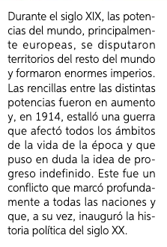
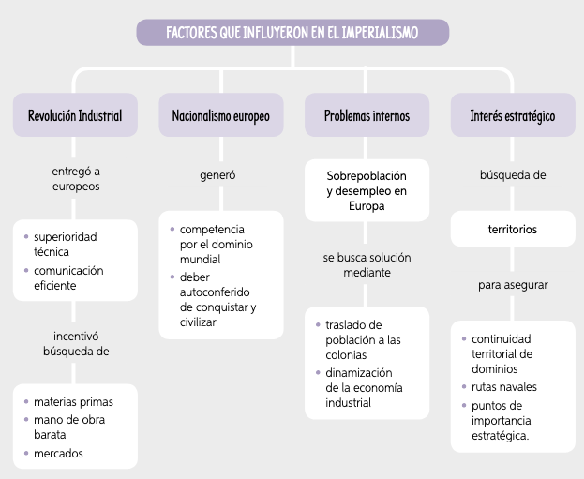

Slide 9
ACTIVIDADES
I. COMPRENDER: Lee comprensivamente la información que está contenida en el presente material de trabajo, y con ella, elabora una definición PROPIA de Imperialismo y Colonialismo, en el espacio asignado más abajo, cuidando de iniciar cada definición como se muestra en el ejemplo:
1. IMPERIALISMO: Se define Imperialismo como …
2. COLONIALISMO:

Slide 10
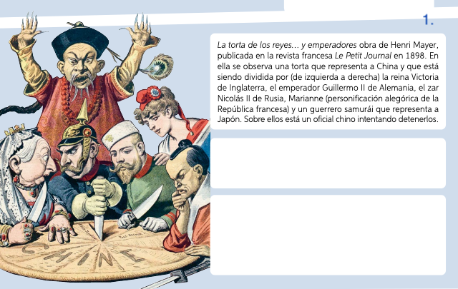
II. OBSERVAR Y ANALIZAR: Los procesos históricos pueden estudiarse desde distintos enfoques y ámbitos: social, político – militar, ideológico, espacial, cultural, económico, feminista, entre otros. Observa las siguientes caricaturas sobre el Imperialismo basadas en publicaciones de la época, examina su contexto y determina el mensaje que transmiten. Fundamenta tu respuesta.
El mensaje que transmite la caricatura es …
Fundamentación …

Slide 11
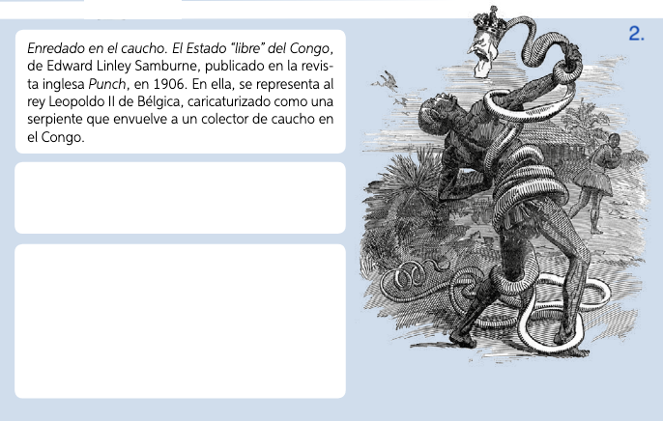
El mensaje que transmite la caricatura es …
Fundamentación …

Slide 12
El mensaje que transmite la caricatura es …
Fundamentación …

Slide 13
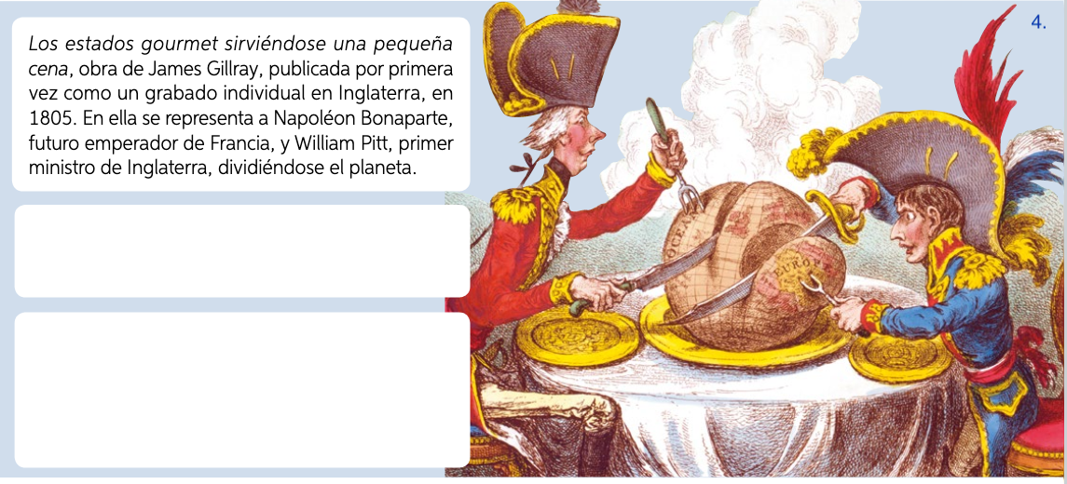
El mensaje que transmite la caricatura es …
Fundamentación …

Slide 14
III. APLICAR: Observa detenidamente el mapamundi de la página siguiente sobre las posesiones coloniales a fines del siglo XIX. Luego, elabora un listado con las colonias de cada país europeo, completando el cuadro – resumen que se presenta a continuación.
Gran Bretaña | Francia | Portugal | Italia | Alemania | España | Holanda | Dinamarca | Bélgica | EE.UU.

Slide 15
